Slide 1

QGIS 분석결과 위주로 기말
20162209 사회학과 김종태
서울시 고등학교 선별진료소 거리분석
- 어느 고등학교가 위험할까 -

Slide 2
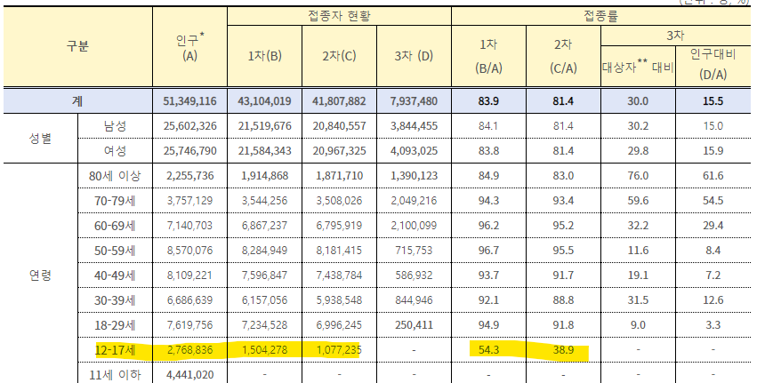
왜 고등학교 인가?
대면 등교가 확정인 상황에서 10대의 백신 접종률이 가장 낮음

Slide 3
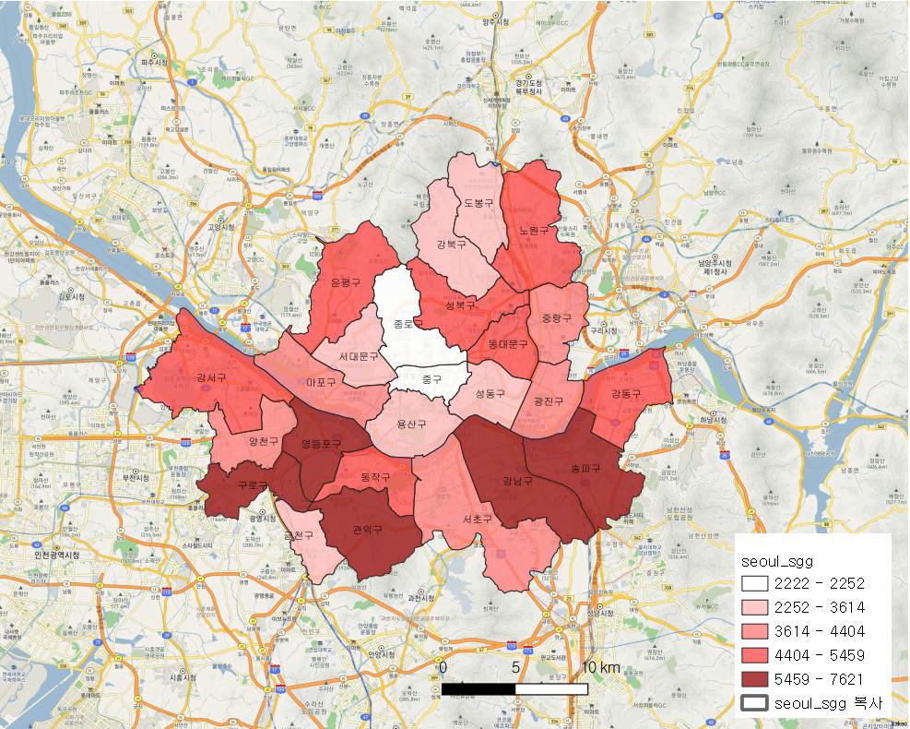
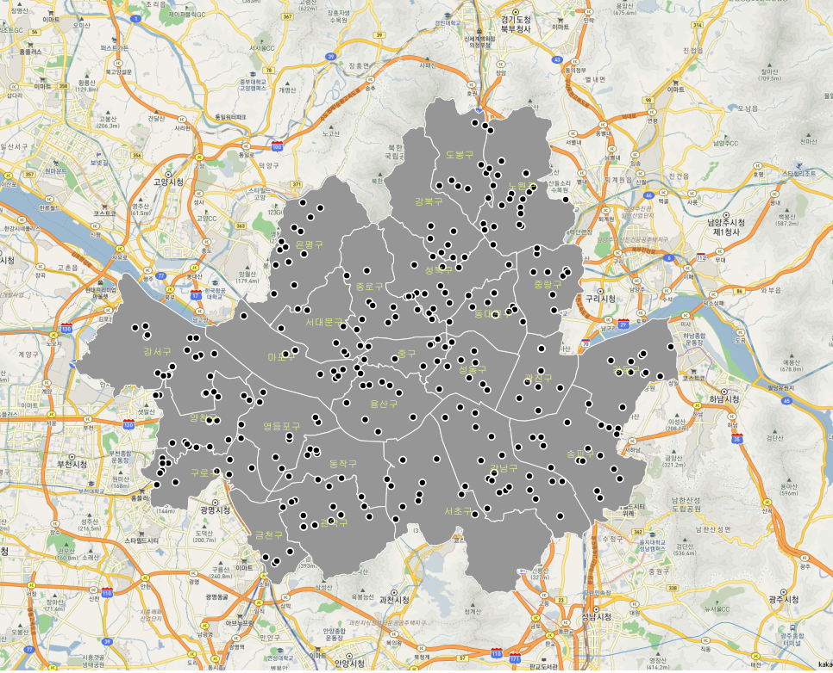
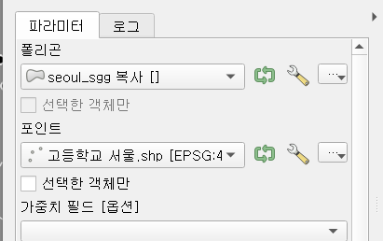
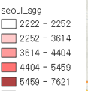
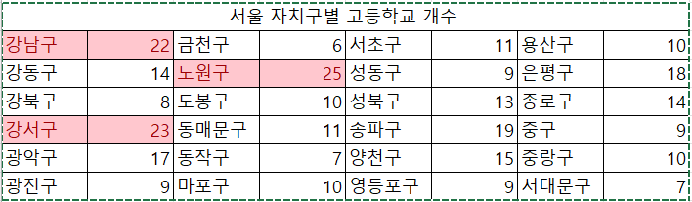
코로나 자치구별 확진자 그래프
서울고등학교 자치구별 개수
포인트 개수 계산
코로나 확진자가 심한 서울 행정동은 [강남구], [송파구], [관악구], [구로구], [영등포구]
(공공데이터 2020년 5월 ~ 2021년 12월까지)
(서울시 공공데이터에서 갑자기 5월 이전데이터 제공을 안하고 있다)

Slide 4
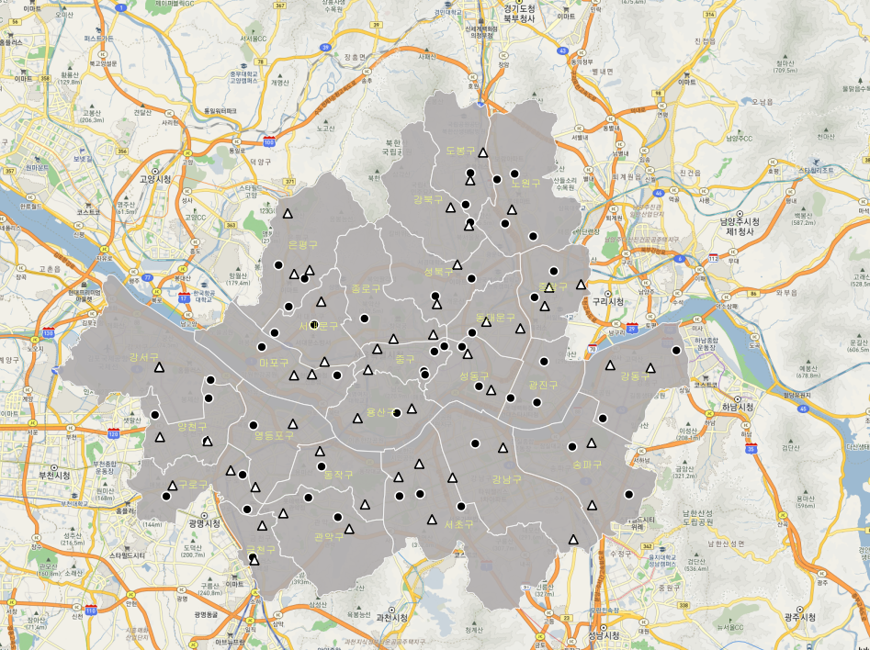
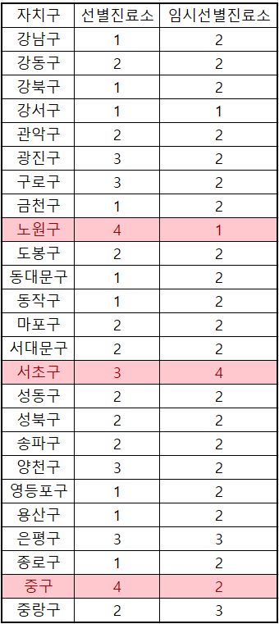
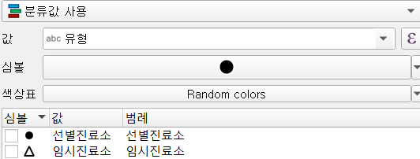
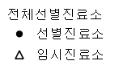
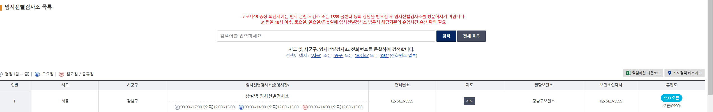
상설선별진료소 시각화
분류 값 사용

Slide 5
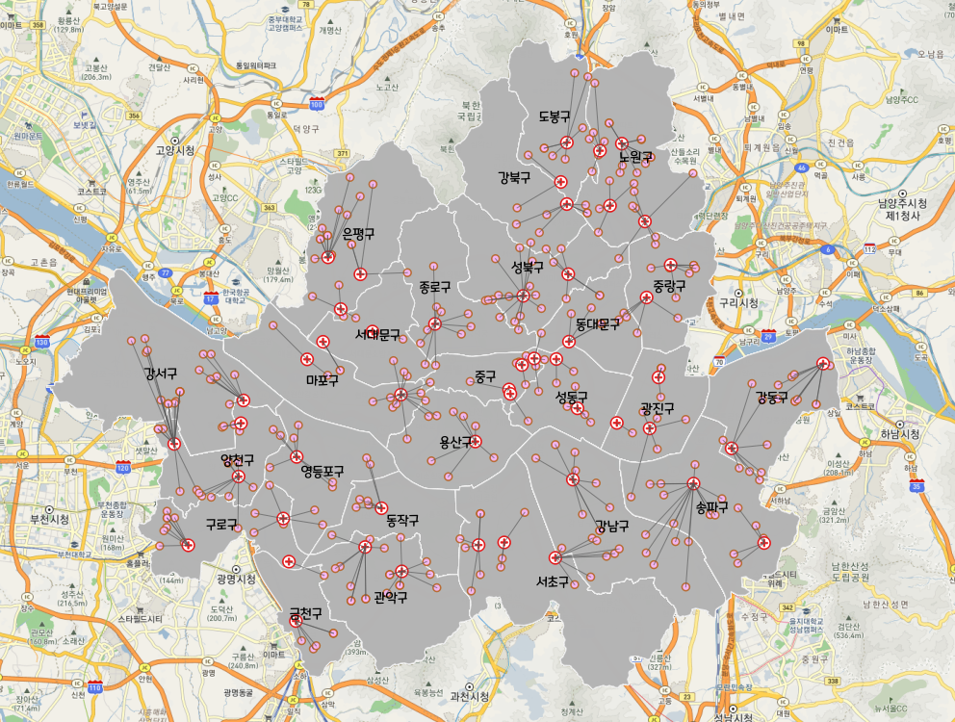
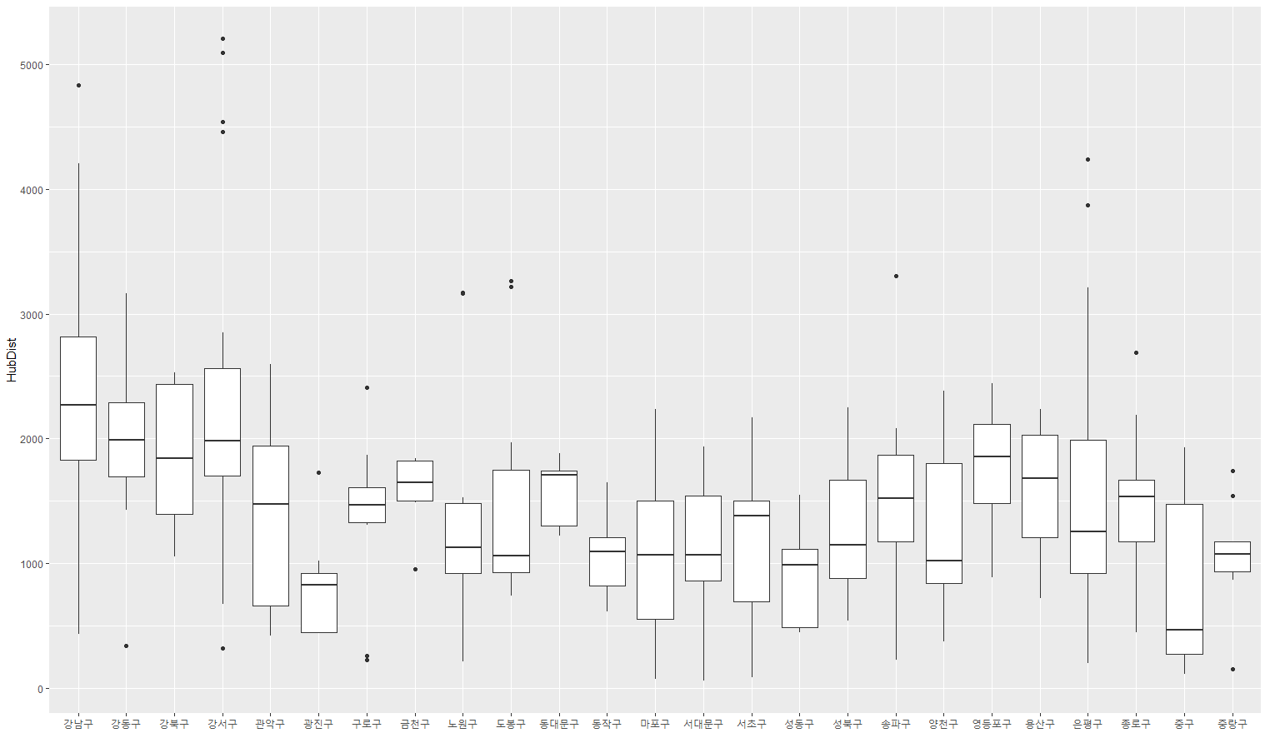
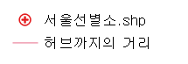
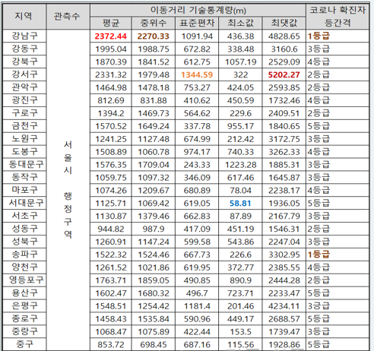
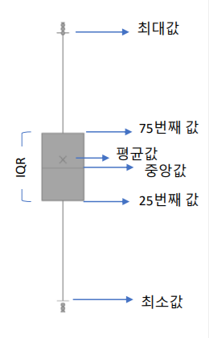
고등학교와 상설진료소와의 최단거리
고등학교와 상설진료소와의 최단거리 Boxplot
속성결합

Slide 6
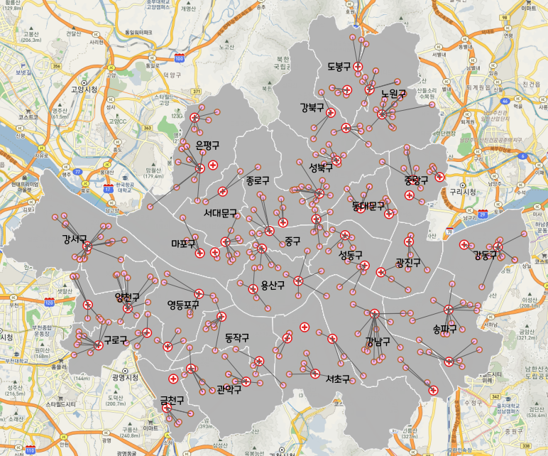
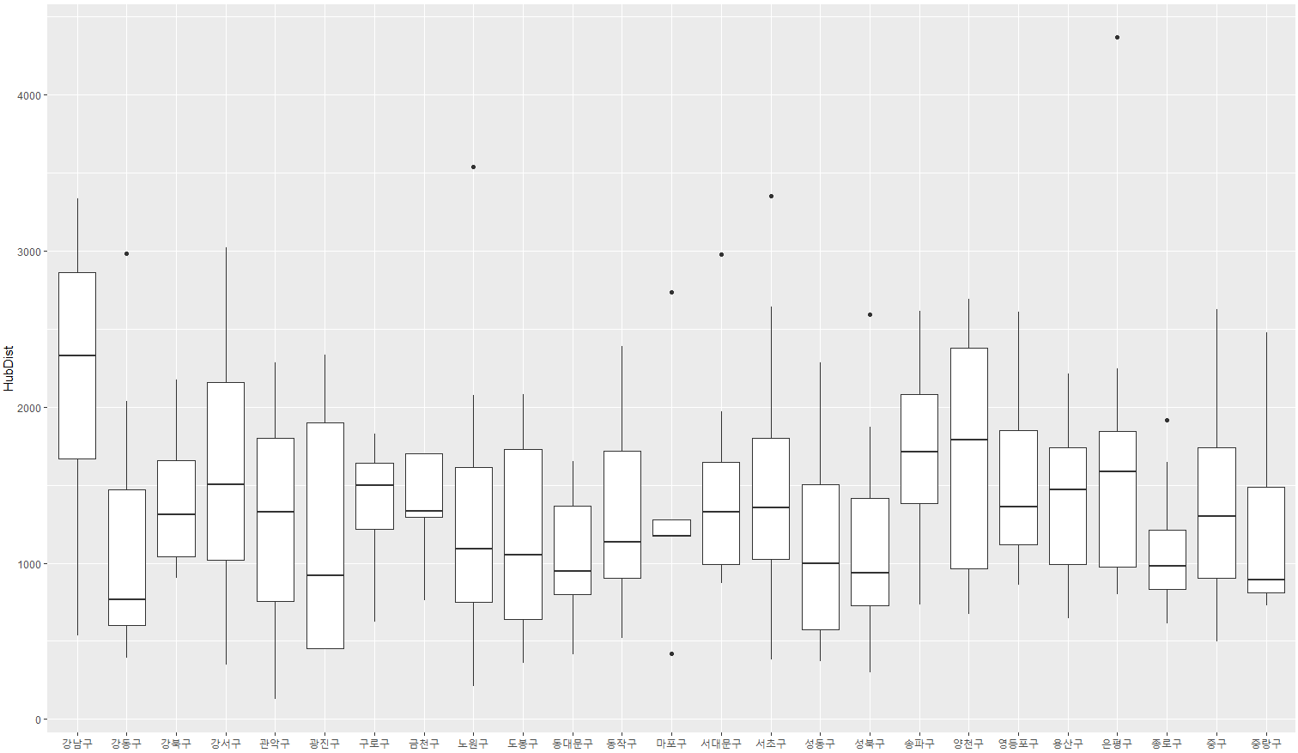
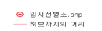
고등학교와 임시선별진료소와의 최단거리
고등학교와 임시선별진료소와의 최단거리 Boxplot
임시선별소를 추가했을 때 전체적으로 이상치가 많이 사라졌지만 은평구 같은 경우는 오히려 기존의 선별진료소가 좋은 위치에서 역할을 하고 있는 것으로 파악된다.
속성결합

Slide 7
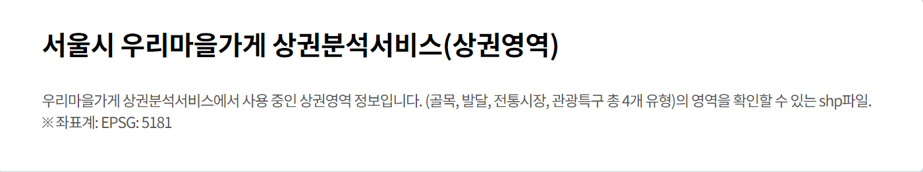
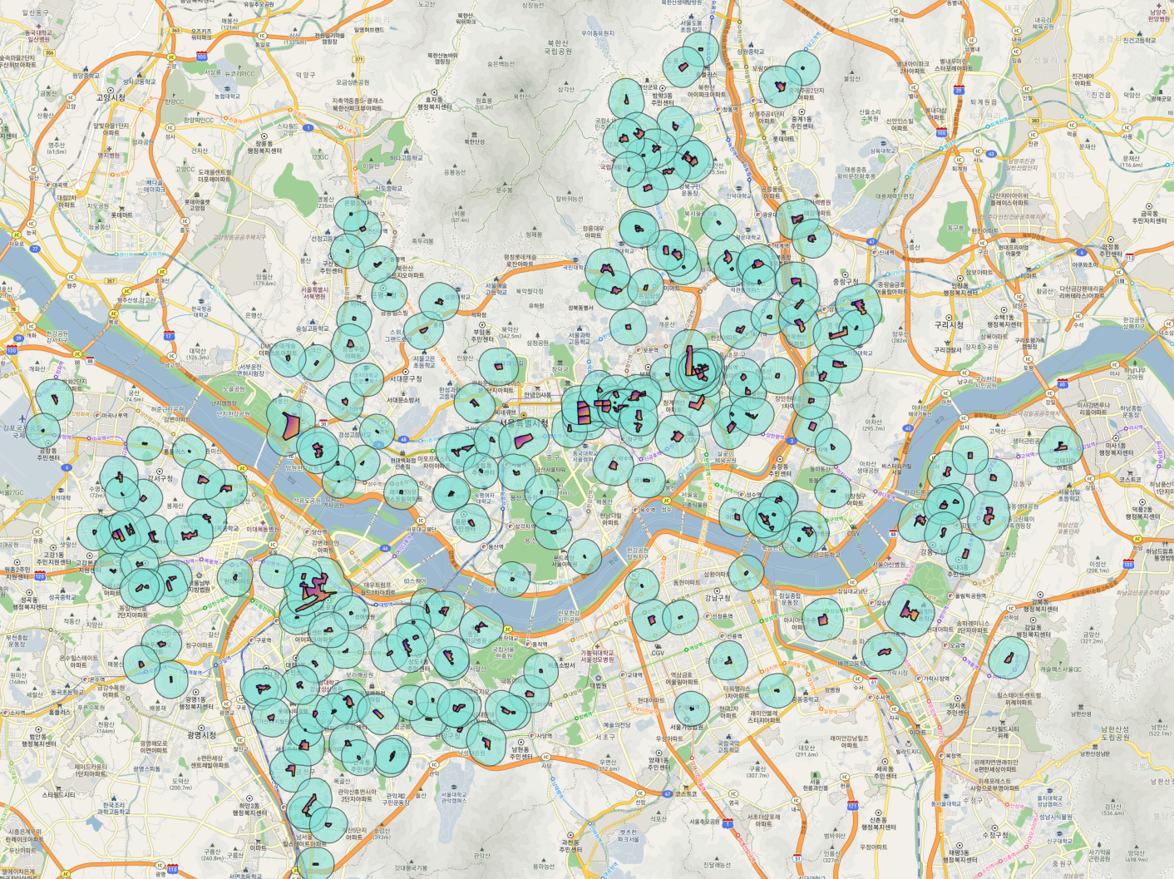
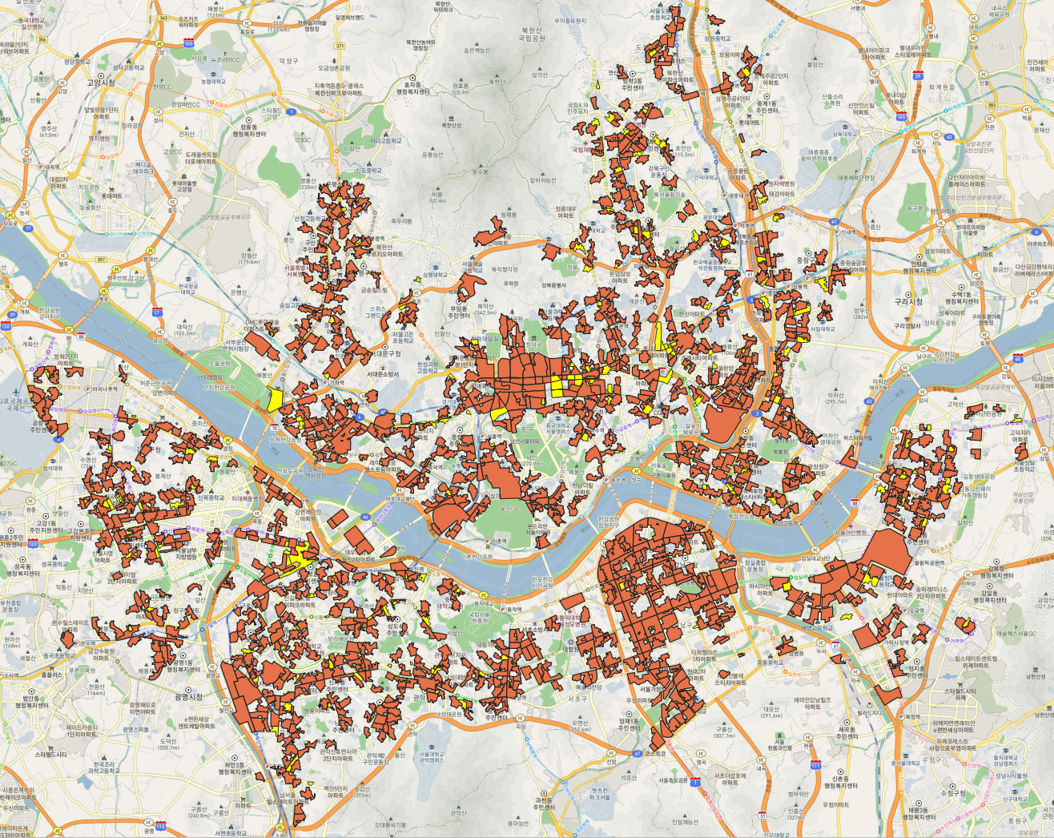
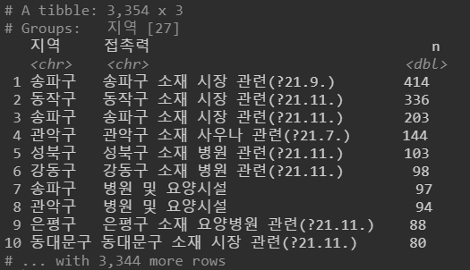
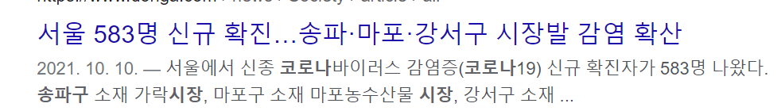
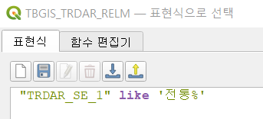
버퍼분석
버퍼분석
지역: 확진자 사는 곳
접촉력: 접촉된 장소
N = 확진자 수
범위 500미터
서울 코로나 데이터 분석결과 시장관련 확진자가 제일 많았다. 코로나의 확산세가 지속적인 가운데 백신접종률이 상당히 낮은 고등학생들은 시장주변을 피해야 할 것이다. 특히 시장은 누구나 이용 가능하고 특정 장소처럼 정책적 규제가 힘들기 때문이 더욱 그렇다.

Slide 8
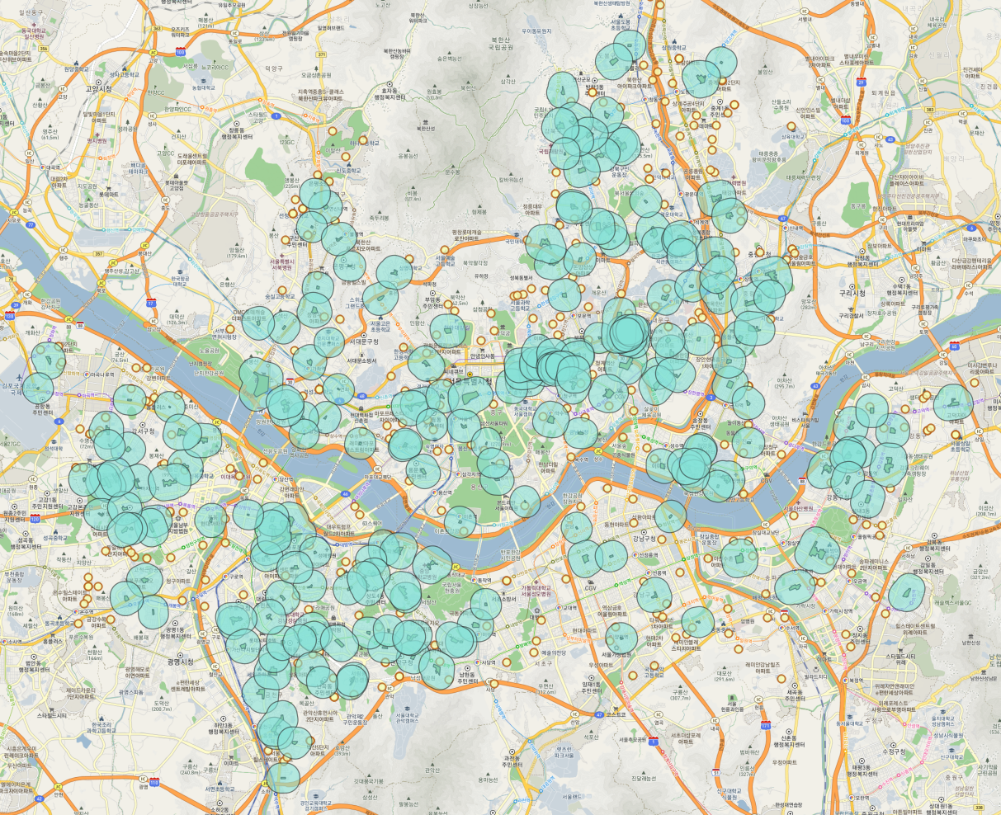
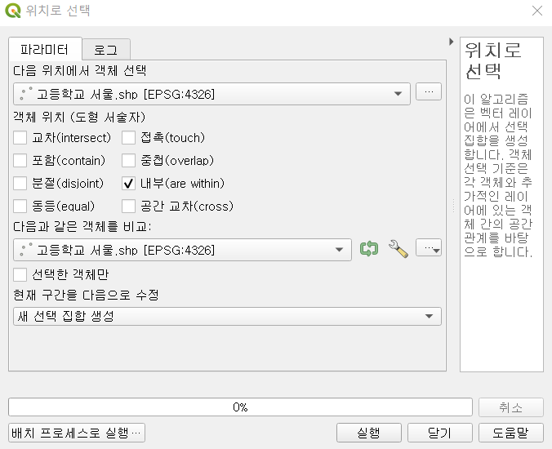
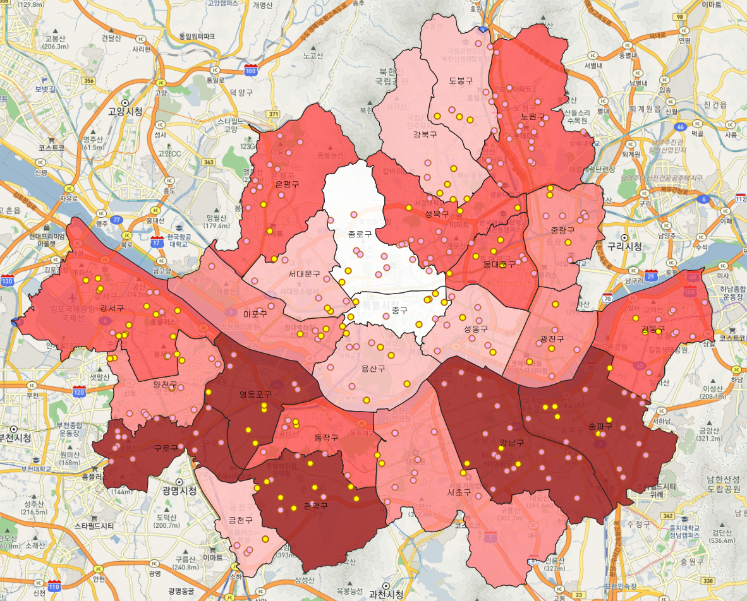
버퍼분석
위치로 선택
시장 영향력 안에 들어오는 고등학교
전체(319) 고등학교 중 110개
500m 버퍼 안에 속하는 고등학교들을 표시하였다.

Slide 9
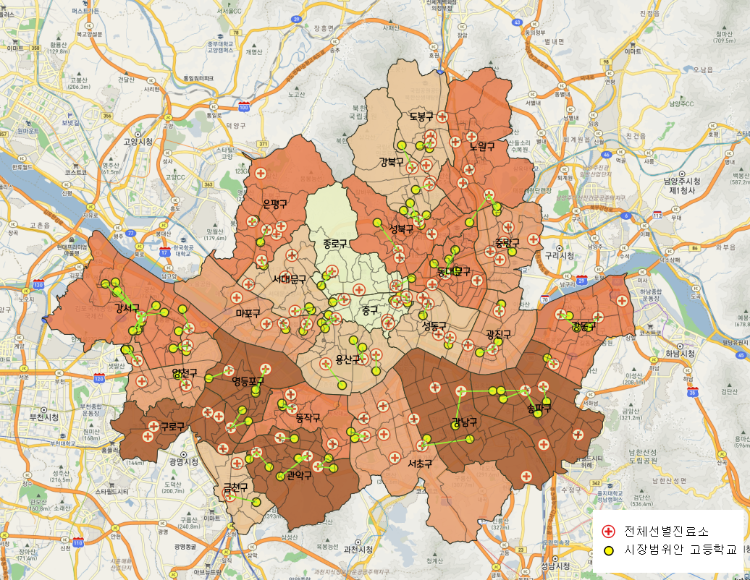
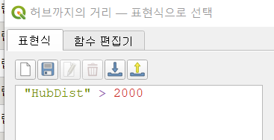
선택된 고등학교로 선별진료소와 거리분석
버퍼안에 있는 고등학교 중 선별소에서 2Km 이상 떨어진 곳을 추출

Slide 10
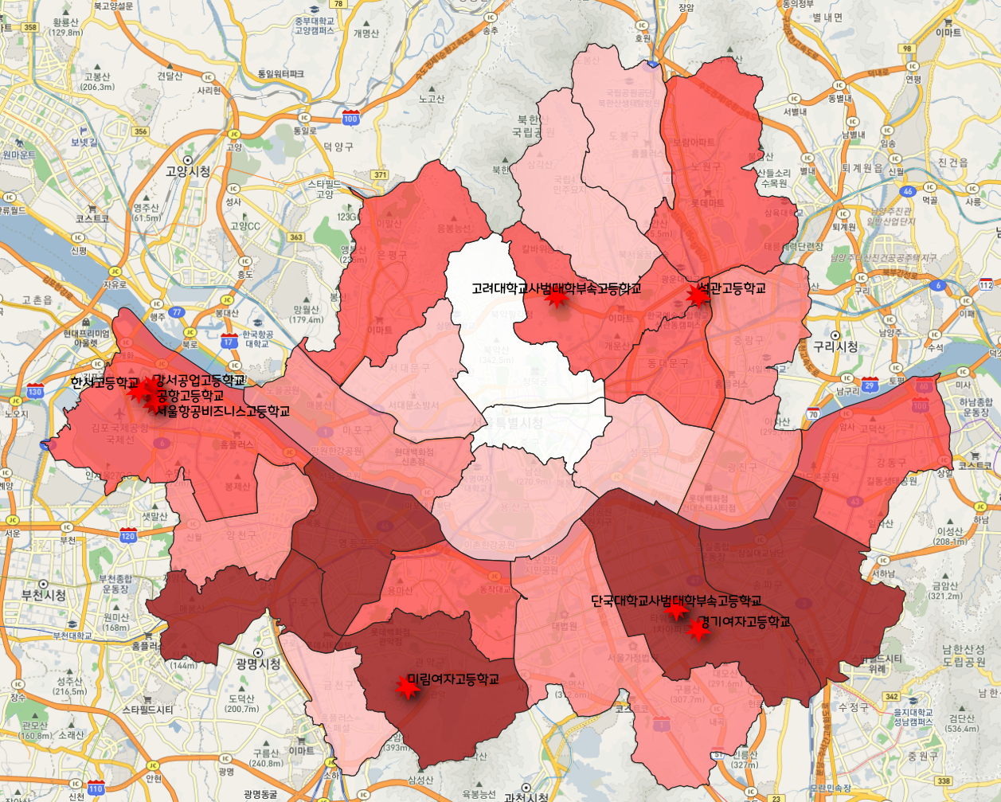
확진자 높은 자치구에 있는 고등학교 + 시장 영역에 포함되는 고등학교 + 선별진료소 하고 먼 곳
총 9개의 고등학교는 앞으로 코로나 19위험에 상대적으로 더 취약할 것으로 예상
오미크론이 심각해지고 있는 만큼 고등학교의 비대면이 권장됨

Slide 11
끝!

